Slide 1

Vamos falar sobre...
Árvores

Slide 2
definição
  subgrafo (induzido por um conjunto de arcos);
  subgrafo de custo mínimo, que contendo todos os vértices, possui a estrutura de uma árvore;
árvore
  grafo não-orientado, ligado e acíclico.

Slide 3
que grafos é que são árvores?
Não
Sim
Sim
Não

Slide 4
domínios de utilização
  química;
  informática;
  teoria de classificação;
  investigação operacional.
aplicações
  optimização de redes de comunicação;
  cablagens de circuitos electrónicos.

Slide 5
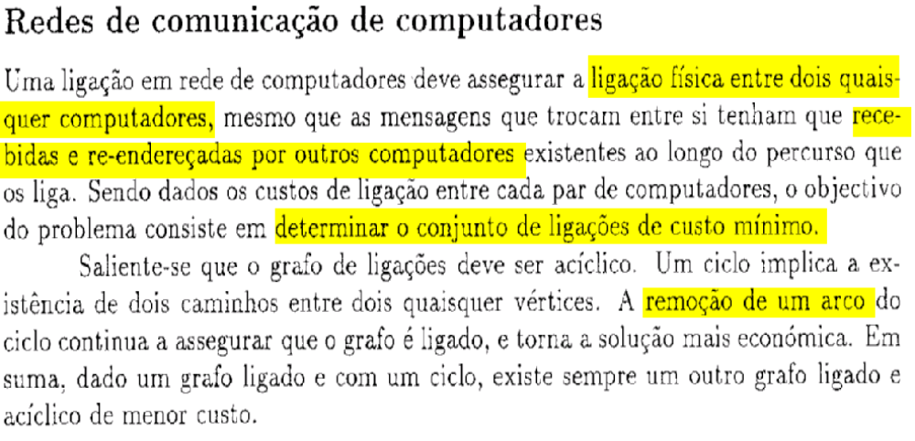
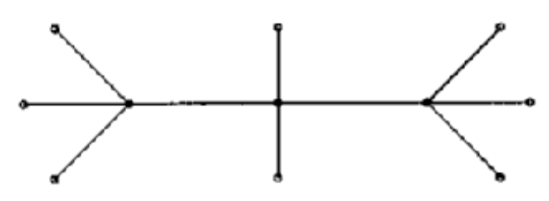
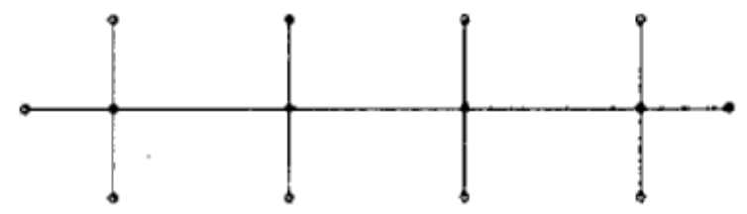

Slide 6
1
v1
v2
10
1
3
4
2
7
v4
v5
v3
8
4
5
6
v6
v7
1

Slide 7
1
v1
v2
10
1
3
4
2
7
v4
v5
v3
8
4
5
6
v6
v7
1

Slide 8
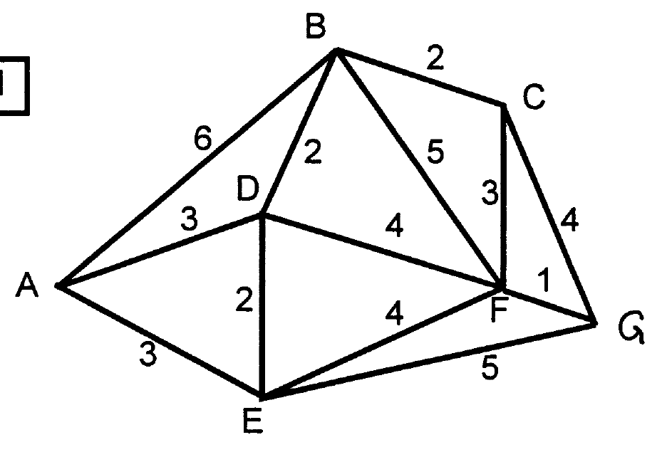

Slide 9
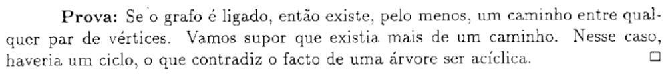
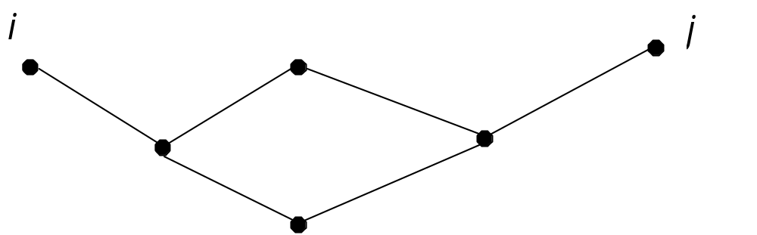
Teorema: Um grafo não-orientado é uma árvore se e só se existir um único caminho entre qualquer par de vértices.

Slide 10
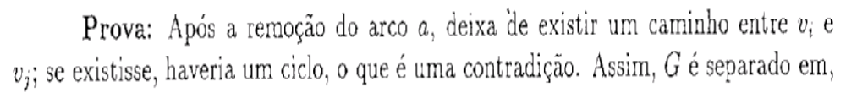
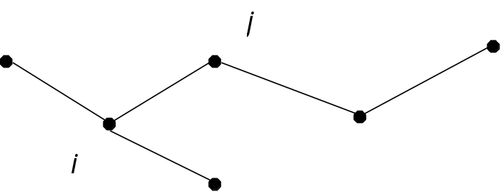
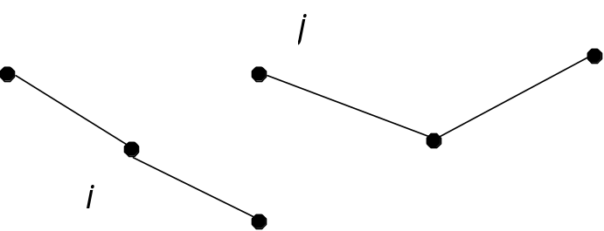
Teorema: Numa árvore, a remoção do arco (i, j) cria dois dois componentes, ambos árvores, uma contendo i e a outra contendo j.

Slide 11
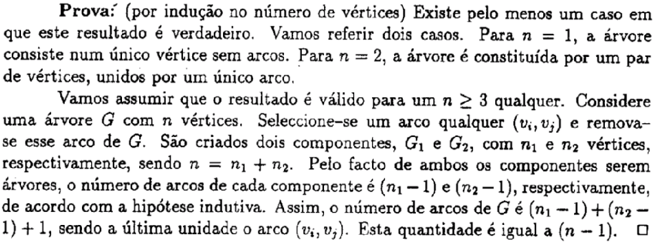
Teorema: Uma árvore com n vértices tem (n – 1) arcos.

Slide 12
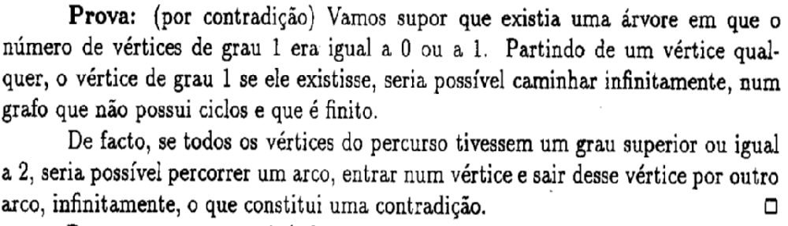
Teorema: Uma árvore com mais de 2 vértices tem, pelo menos 2 vértices de grau igual a 1.
j
i

Slide 13
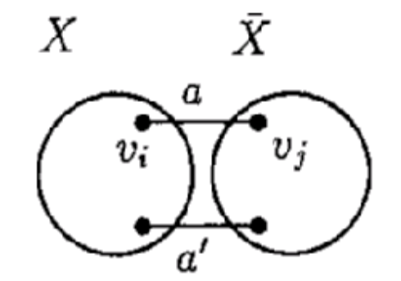
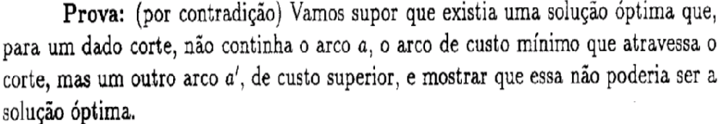
Dado um grafo G, uma árvore de suporte é um subgrafo com estrutura de árvore que suporta (contém) todos os vértices de G.
Teorema: A árvore se suporte de custo mínimo contém o arco de menor custo que atravessa qualquer corte.

Slide 14
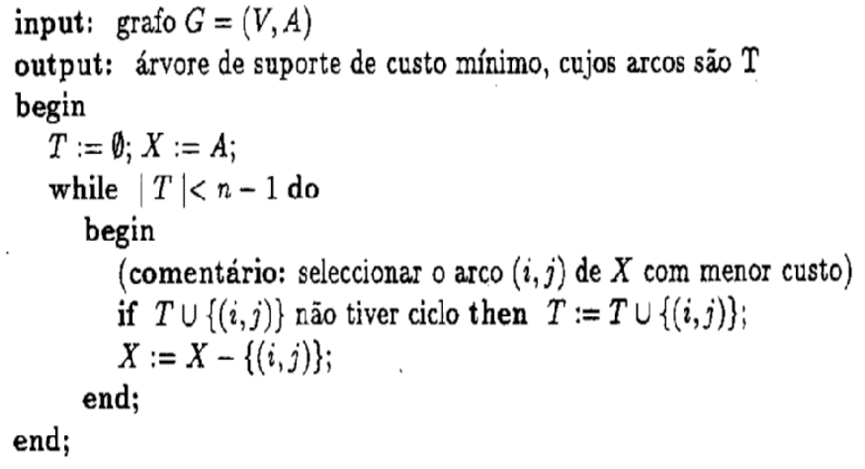
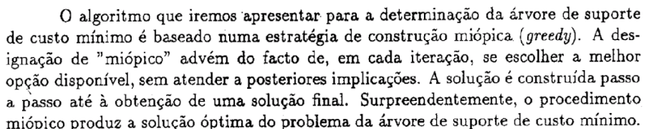
Algoritmo de Kruskal

Slide 15
Algoritmo de Kruskal: análise de eficiência
  Grafo com m arcos
  Ordenação da lista: O(m log₂m)
  Escolha de arco: O (m)
  Resultado: O(m log₂m) + O (m) =
  O(m log₂m)

Slide 16
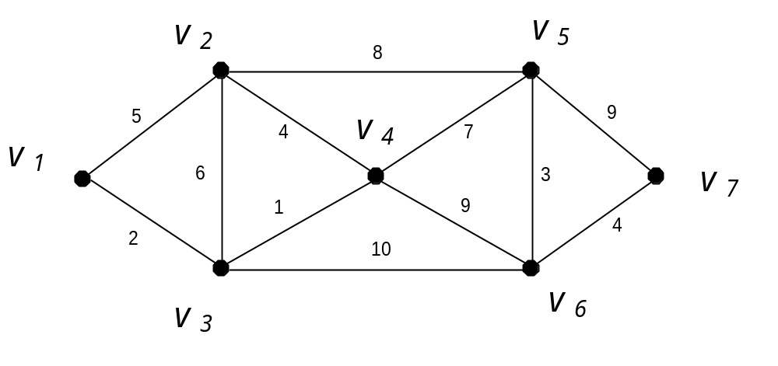
exemplo de aplicação
quantos arcos? 6
faltam: 6

Slide 17
exemplo de aplicação
quantos arcos? 6
faltam: 5
v
v
2
5
8
5
v
9
v
4
4
7
1
v
6
3
7
1
9
2
4
10
v
v
3
6

Slide 18
exemplo de aplicação
quantos arcos? 6
faltam: 4
v
v
2
5
8
5
v
9
v
4
4
7
1
v
6
3
7
1
9
2
4
10
v
v
3
6

Slide 19
exemplo de aplicação
quantos arcos? 6
faltam: 3
v
v
2
5
8
5
v
9
v
4
4
7
1
v
6
3
7
1
9
2
4
10
v
v
3
6

Slide 20
exemplo de aplicação
quantos arcos? 6
faltam: 2
v
v
2
5
8
5
v
9
v
4
4
7
1
v
6
3
7
1
9
2
4
10
v
v
3
6

Slide 21
exemplo de aplicação
quantos arcos? 6
faltam: 1
v
v
2
5
8
5
v
9
v
4
4
7
1
v
6
3
7
1
9
2
4
10
v
v
3
6

Slide 22
exemplo de aplicação
quantos arcos? 6
faltam: 1
v
v
2
5
8
5
v
9
v
4
4
7
1
v
6
3
7
1
9
2
4
10
v
v
3
6

Slide 23
exemplo de aplicação
quantos arcos? 6
faltam: 1
v
v
2
5
8
5
v
9
v
4
4
7
1
v
6
3
7
1
9
2
4
10
v
v
3
6

Slide 24
exemplo de aplicação
quantos arcos? 6
faltam: 0
v
v
2
5
8
5
v
9
v
4
4
7
1
v
6
3
7
1
9
2
4
10
v
v
3
6
Custo = 1+2+3+4+4+7= 21

Slide 25
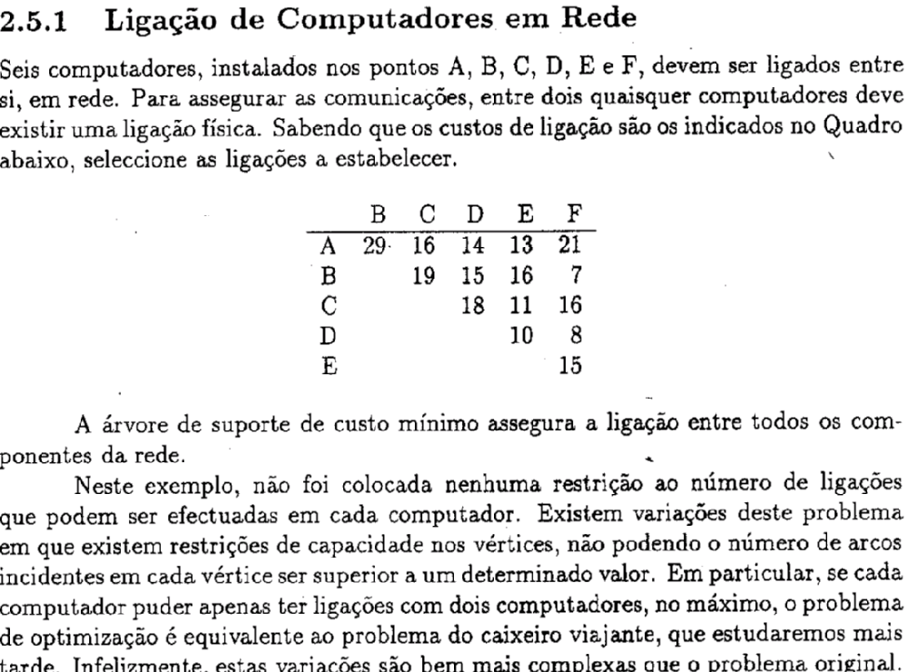

Slide 26
Algoritmo coloração de Tarjan
  regra vermelha – efectuar um corte que não contenha arcos vermelhos (cortados). Colorir de vermelho o arco não colorido de menor custo.
  regra azul – efectuar um circuito que não contenha arcos azuis. Colorir de azul o arco não colorido de maior custo.

Slide 27
exemplo de aplicação
quantos arcos? 6
faltam: 6

Slide 28
exemplo de aplicação
quantos arcos? 6
faltam: 5
v
v
2
5
8
5
v
9
v
4
4
7
1
v
6
3
7
1
9
2
4
10
v
v
3
6

Slide 29
exemplo de aplicação
quantos arcos? 6
faltam: 5
v
v
2
5
8
5
v
9
v
4
4
7
1
v
6
3
7
1
9
2
4
10
v
v
3
6

Slide 30
exemplo de aplicação
quantos arcos? 6
faltam: 5
v
v
2
5
8
5
v
9
v
4
4
7
1
v
6
3
7
1
9
2
4
10
v
v
3
6

Slide 31
exemplo de aplicação
quantos arcos? 6
faltam: 5
v
v
2
5
8
5
v
9
v
4
4
7
1
v
6
3
7
1
9
2
4
10
v
v
3
6

Slide 32
exemplo de aplicação
quantos arcos? 6
faltam: 5
v
v
2
5
8
5
v
9
v
4
4
7
1
v
6
3
7
1
9
2
4
10
v
v
3
6

Slide 33
exemplo de aplicação
quantos arcos? 6
faltam: 4
v
v
2
5
8
5
v
9
v
4
4
7
1
v
6
3
7
1
9
2
4
10
v
v
3
6

Slide 34
exemplo de aplicação
quantos arcos? 6
faltam: 4
v
v
2
5
8
5
v
9
v
4
4
7
1
v
6
3
7
1
9
2
4
10
v
v
3
6

Slide 35
exemplo de aplicação
quantos arcos? 6
faltam: 4
v
v
2
5
8
5
v
9
v
4
4
7
1
v
6
3
7
1
9
2
4
10
v
v
3
6

Slide 36
exemplo de aplicação
quantos arcos? 6
faltam: 4
v
v
2
5
8
5
v
9
v
4
4
7
1
v
6
3
7
1
9
2
4
10
v
v
3
6

Slide 37
exemplo de aplicação
quantos arcos? 6
faltam: 4
v
v
2
5
8
5
v
9
v
4
4
7
1
v
6
3
7
1
9
2
4
10
v
v
3
6

Slide 38
exemplo de aplicação
quantos arcos? 6
faltam: 4
v
v
2
5
8
5
v
9
v
4
4
7
1
v
6
3
7
1
9
2
4
10
v
v
3
6

Slide 39
exemplo de aplicação
quantos arcos? 6
faltam: 3
v
v
2
5
8
5
v
9
v
4
4
7
1
v
6
3
7
1
9
2
4
10
v
v
3
6

Slide 40
exemplo de aplicação
quantos arcos? 6
faltam: 3
v
v
2
5
8
5
v
9
v
4
4
7
1
v
6
3
7
1
9
2
4
10
v
v
3
6

Slide 41
exemplo de aplicação
quantos arcos? 6
faltam: 3
v
v
2
5
8
5
v
9
v
4
4
7
1
v
6
3
7
1
9
2
4
10
v
v
3
6

Slide 42
exemplo de aplicação
quantos arcos? 6
faltam: 3
v
v
2
5
8
5
v
9
v
4
4
7
1
v
6
3
7
1
9
2
4
10
v
v
3
6

Slide 43
exemplo de aplicação
quantos arcos? 6
faltam: 2
v
v
2
5
8
5
v
9
v
4
4
7
1
v
6
3
7
1
9
2
4
10
v
v
3
6

Slide 44
exemplo de aplicação
quantos arcos? 6
faltam: 2
v
v
2
5
8
5
v
9
v
4
4
7
1
v
6
3
7
1
9
2
4
10
v
v
3
6

Slide 45
exemplo de aplicação
quantos arcos? 6
faltam: 2
v
v
2
5
8
5
v
9
v
4
4
7
1
v
6
3
7
1
9
2
4
10
v
v
3
6

Slide 46
exemplo de aplicação
quantos arcos? 6
faltam: 2
v
v
2
5
8
5
v
9
v
4
4
7
1
v
6
3
7
1
9
2
4
10
v
v
3
6

Slide 47
exemplo de aplicação
quantos arcos? 6
faltam: 1
v
v
2
5
8
5
v
9
v
4
4
7
1
v
6
3
7
1
9
2
4
10
v
v
3
6

Slide 48
exemplo de aplicação
quantos arcos? 6
faltam: 1
v
v
2
5
8
5
v
9
v
4
4
7
1
v
6
3
7
1
9
2
4
10
v
v
3
6

Slide 49
exemplo de aplicação
quantos arcos? 6
faltam: 1
v
v
2
5
8
5
v
9
v
4
4
7
1
v
6
3
7
1
9
2
4
10
v
v
3
6

Slide 50
exemplo de aplicação
quantos arcos? 6
faltam: 1
v
v
2
5
8
5
v
9
v
4
4
7
1
v
6
3
7
1
9
2
4
10
v
v
3
6

Slide 51
exemplo de aplicação
quantos arcos? 6
faltam: 0
v
v
2
5
8
5
v
9
v
4
4
7
1
v
6
3
7
1
9
2
4
10
v
v
3
6

Slide 52
exemplo de aplicação
quantos arcos? 6
faltam: 0
v
v
2
5
8
5
v
9
v
4
4
7
1
v
6
3
7
1
9
2
4
10
v
v
3
6

Slide 53
exemplo de aplicação
quantos arcos? 6
faltam: 0
v
v
2
5
8
5
v
9
v
4
4
7
1
v
6
3
7
1
9
2
4
10
v
v
3
6

Slide 54
exemplo de aplicação
quantos arcos? 6
faltam: 0
v
v
2
5
8
5
v
9
v
4
4
7
1
v
6
3
7
1
9
2
4
10
v
v
3
6

Slide 55
exemplo de aplicação
quantos arcos? 6
faltam: 0
v
v
2
5
8
5
v
9
v
4
4
7
1
v
6
3
7
1
9
2
4
10
v
v
3
6
Custo = 1+2+3+4+4+7= 21

Slide 56
o problema do caminho mais curto

